Slide 1

Biosensory
Petr Skládal
Ústav biochemie
Přírodovědecká fakulta, Masarykova univerzita,
Kamenice 5, 625 00 Brno
skladal@chemi.muni.cz
Notes:
Immunosensors are being developed to enhance the sensing capabilities, lower limits of detection and provide point-of-care mode of use with short analysis times. The promising approaches recently initiated in our laboratory include digital affinity sensing - single-molecule assays (or better single-analyte to include also viruses, bacteria and cells), combination of optical and electrochemical transduction (electrochemiluminescence, photoelectrochemical conversion), and inorganic nanocrystals for either luminescent labelling (quantum dots, photon up-conversion nanoparticles) or catalytic (Prussian blue) signal enhancement [2]. Furthermore, advanced nanotools based on scanning probe microscopies allowed to touch and interface individual cells using nanomechanical biosensors, in combination with microelectrode arrays and fluorescence [3]. This provides detailed information on the physiological state of patients-derived cells, allows to model disease progress at the cellular level and optimize medication leading to personalized medicine.

Slide 2
BIOSENSORY
Co to je biosensor?
Přehled témat přednášky
Zlepšení očekávaná od biosensorů
Historická východiska
Informace o biosensorech
Vlastnosti ideálních biosensorů

Slide 3
Sylabus
1. Definice biosensoru. Historický přehled. Charakteristiky ideálního biosensoru. Základní měřící přístupy.
2. Elektrochemické biosensory, enzymové elektrody. Potenciometrické systémy a ISFETy. Referenční elektrody. 3. Amperometrické měření kyslíku, peroxidu vodíku a NADH, biosensory s oxidázami a dehydrogenázami. 4. Přenos elektronů z enzymů na elektrodu pomocí mediátorů. Kompozitní a organokovové molekuly. 5.Měření impedance a konduktometrické biosensory. Voltametrické techniky.
6. Spektrofotometrické, fluorimetrické a chemiluminiscenční sensory, optická vlákna. Optické biokatalytické sensory. Bioluminiscence.
7. Biosensory pro detekci inhibitorů. Recyklační enzymové systémy. Mikrobiální, tkáňové a receptorové sensory.
8. Afinitní biosensory s nepřímou detekcí pomocí značek. Imunosensory. 9. Hybridizační biosensory pro stanovení nukleových kyselin a detekci sekvencí oligonukleotidů. 10. Přímé optické afinitní sensory. Využítí exponenciální vlny a resonance povrchových plasmonů ke sledování bioafinitních interakcí v reálné čase. Integrované optické systémy, interferometry a podobné techniky.
11. Imobilizace biomolekul při konstrukci biosensorů. Membránové techniky. Elektropolymerace. 12. Aktivace povrchu sensorů. Kovalentní vazba biomolekul. 13. Miniaturizace a masová produkce biosensorů. Sítotisk, litografie, biosensory jako součást integrovaných analytických systémů, biočipy.
14. Komerční biosensory. Perspektivy biosensorů, oblasti uplatnění v medicíně, potravinářství, ochraně životního prostředí, vojenství.

Slide 4
Biosensor je analytický přístroj
obsahující citlivý prvek biologického původu, který je buď součástí nebo v těsném kontaktu s fyzikálně-chemickým převodníkem. Poskytuje průběžný elektronický signál, který je přímo úměrný koncentraci jedné nebo několika (skupiny) chemických látek ve vzorku .
převodník elektronická
výstupní signál
(transducer) jednotka
biorekogni
ční vrstva
analyt

Slide 5
Biorekogniční složka
rozpoznává stanovovanou látku, kterou buď:
specificky přeměňuje = biokatalytická reakce:
enzym, organela, buňka, tkáň, orgán, organismus
nebo specificky váže = bioafinitní reakce:
vazba protilátek s antigeny (hapteny)
hybridizace nukleových kyselin
vazba ligandů na receptory
interakce sacharidů s lektiny

Slide 6
Fyzikálně-chemický převodník
převádí biorekogniční reakci na signál vhodný pro další zpracování, lze je rozdělit do následujících skupin:
elektrochemické (potenciometrie, amperometrie, konduktometrie, voltametrie)
optické (fotometrie, fluorimetrie, luminometrie, nelineární optika)
piezoelektrické a akustické
elektromagnetické
kalorimetrické
nanomechanické

Slide 7
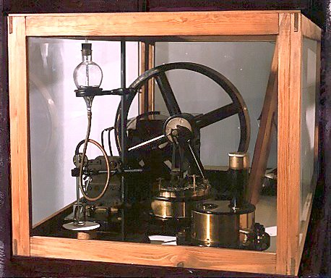
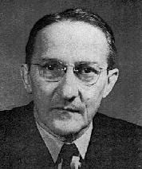
Historická východiska
počátek 20. století: formulace koncepce redoxního potenciálu a první měření pH.
1922: Heyrovského objev polarografie - zlom na poli elektrochemie
1935: pokusy měřit koncentrace kyslíku v biologických tekutinách pomocí rtuťové kapkové elektrody (Müller a Bamberger)
1938: měření spotřeby kyslíku živými organismy - sinice, kvasinky a krevní buňky, Petering a Daniels); tyto pokusy vyžadovaly práci se rtutí a poměrně komplikovanou polarografickou aparaturu.
40. léta: využití katodické redukce kyslíku na ušlechtilých kovech (Au, Pt); holé elektrody však v biologickém materiálu postupně ztrácely citlivost.

Slide 8
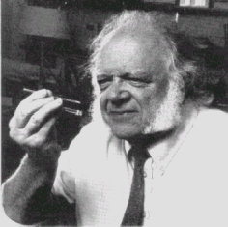
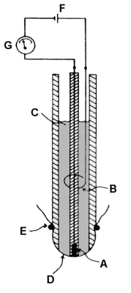
Spolehlivé měření koncentrace O₂
1956: revoluční změnu provedl Clark: předřadil elektrodovému systému membránu propustnou pro plyny, a tak elektrody (pracovní Au nebo Pt katoda zatavená ve skle a Ag/AgCl referentní) fyzikálně izoloval od měřeného
prostředí.
Leland C. Clark, Jr.
s první enzymovou elektrodou

Slide 9
1962: na symposiu New York Academy of Sciences Clark popsal jak „udělat elektrochemické sensory (pH, polarografické, potenciometrické nebo konduktometricé) inteligentnějšími přidáním enzymových převodníků uzavřených jako sendvič v membránách“
tento koncept ilustroval experimentem s glukosa oxidasou zachycenou na povrchu kyslíkové elektrody pomocí dialyzační membrány - měřený pokles koncentrace kyslíku byl úměrný koncentraci glukózy
Clark s Lyonsem v publikaci poprvé uvedli termín enzymová elektroda (často nesprávně připisovaný Updikovi a Hicksovi, kteří propracovali experimentální detaily potřebné k získání funkční enzymové elektrody pro glukosu)

Slide 10
50.-60. léta: první enzymové elektrody
1969: potenciometrická enzymová elektroda (Guilbault)
1974: enzymový termistor (Mosbach)
1975: komerční biosensor pro glukosu (fa. YSI, Ohio)
70. léta: objevuje se pojem „biosensor“ (byla snaha použít "bioprobe", tento název však byl chráněn).
zavádí se pojem „optoda“ pro sensory na bázi optických vláken (Lubbers a Opitz)
1976: na trhu umělý pankreas Biostator (fa. Miles), biosensor pro laktát (fa. La Roche)
1982: popsán implantovatelný glukosový biosensor – jehlová enzymová elektroda (Schichiri)
výzkum imunochemických biosensorů (imunosensory)
1990: na trh uveden BIAcore (fa. Pharmacia)
~2000: nástup DNA biočipů

Slide 11
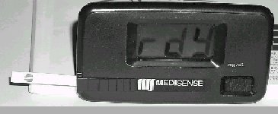
Biosensor pro glukosu
dosud nejúspěšnější biosensor je založen na ferrocenu - přenašeči elektronů z oxidoreduktas na elektrodu (fa. Medisense).
Levný osobní biosensor pro domácí měření krevní glukosy diabetiky.

Slide 12
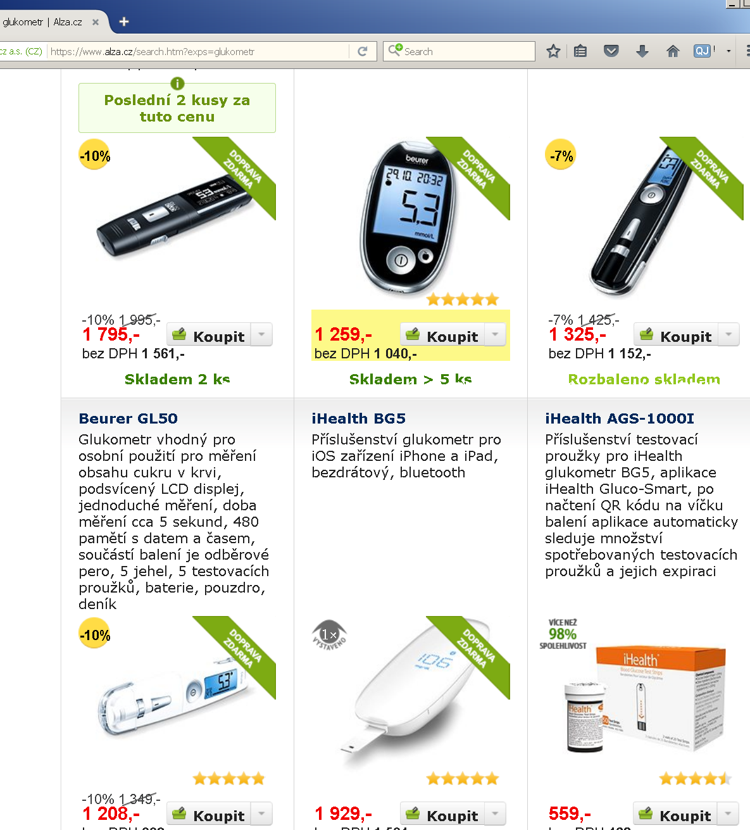
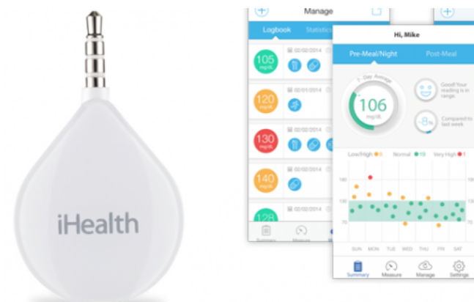
Glucometry nyní
běžně dostupné
propojitelné s telefonem

Slide 13
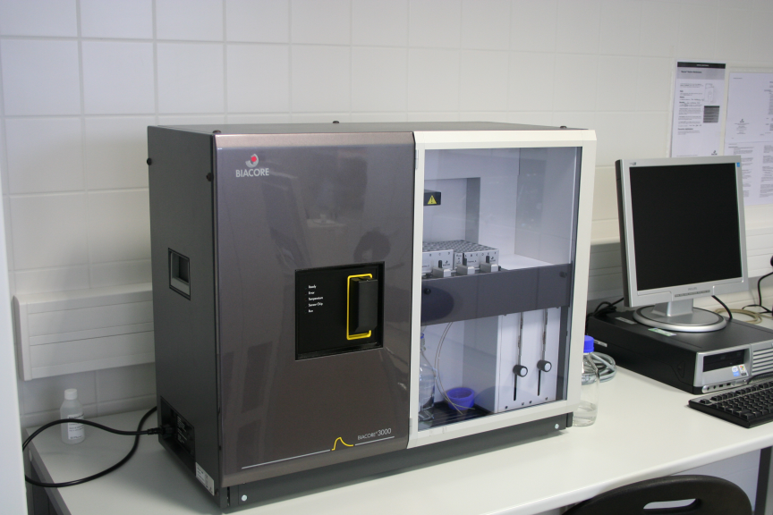
Biosensory v Brně
1950 - založena Katedra biochemie na PřF MU
1970 - Prof. Lumír Macholán - enzymové elektrody (inhibice tyrosinasy, konduktometrické měření močoviny, diaminoxidasa)
1990 – inhibice cholinesterasy pro detekci organofosfátů - spolupráce s armádou (VTUO Brno)
1993 – piezoelektrické sensory (první experimenty s Prof. Marco Mascinim) a studie afinitních interakcí pomocí biosensorů
1995 – používání sítotiskových sensorů (Krejčí Engineering, dnes BVT Technologies)
1999 – mikroraménka jako afinitní sensory (University v Mainzu a Janově, Dr. Roberto Raiteri)
~2002 – aktivity na poli elektrochemických imunosensorů pro biologická agens (F. tularensis)

Slide 14
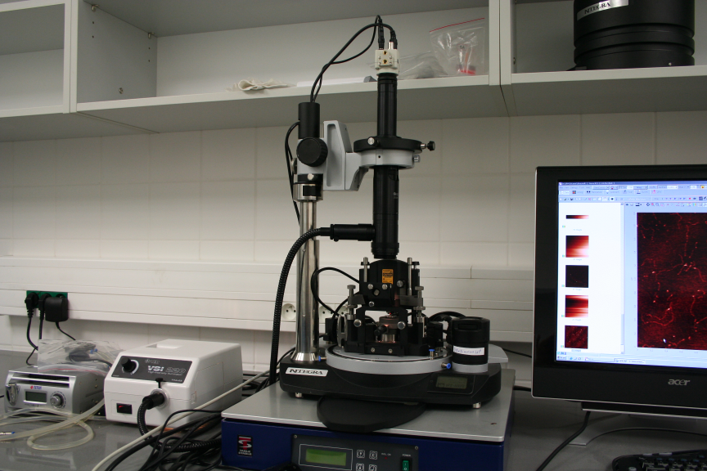
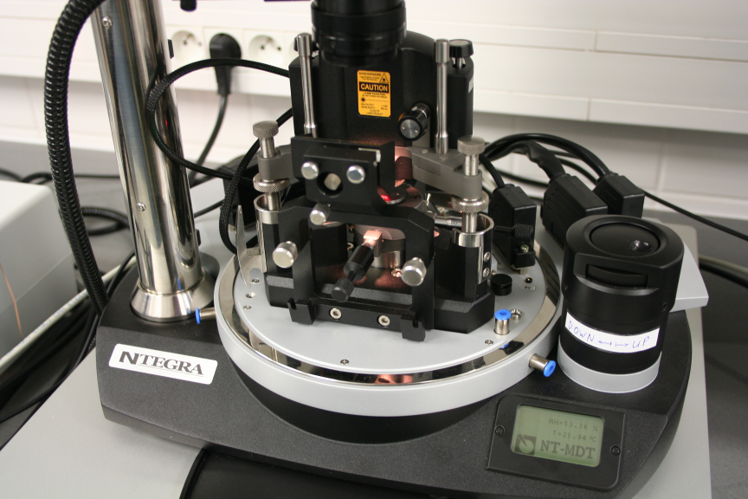
Biosensory v Brně
2005 – přesun do nového kampusu v Brně - Bohunicích
zpočátku v rámci ILBIT (integrated laboratories of biomedical technologies)
2006 – iniciován výzkum nanobiotechnologií - pod Národním centrem pro výzkum biomolekul
v současnosti aktivity realizovány v:
  A5 / Ústav biochemie - přednášky a výuka zaměřená na biosensory, „tradiční“ oblasti výzkumu (elektrochemické, piezoelektrické, optické, …)
  A4 / Národní centrum pro výzkum biomolekul - nanobiotechnologie – AFM Ntegra Vita a Solaris, AFM JPK / konfok. Mikroskop Olympus, biointerakce – Biacore 3000)

Slide 15
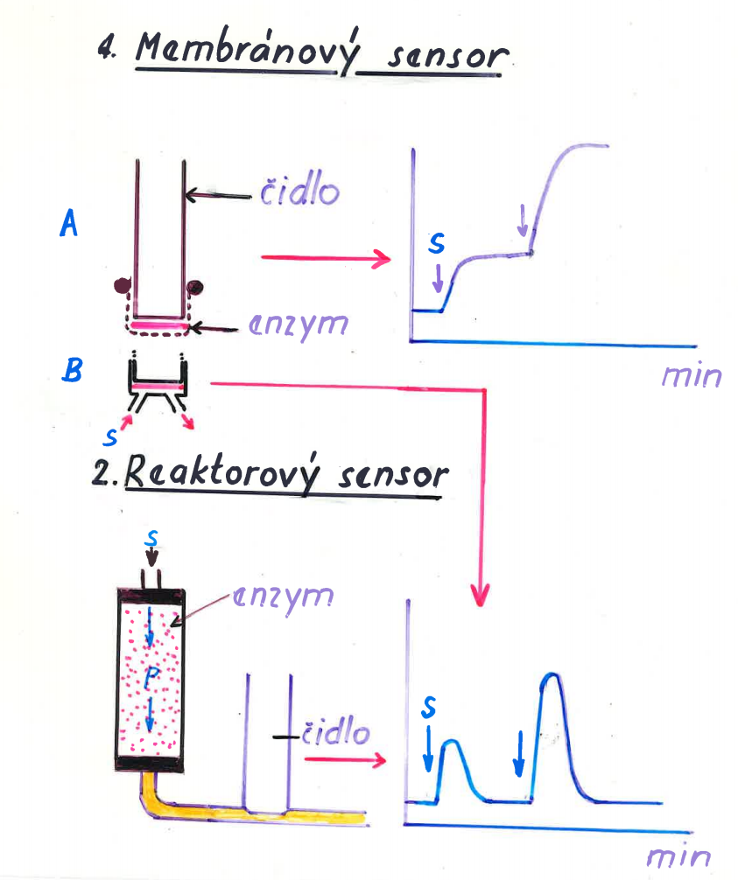
První setkání ...
Enzymologie, přednáška prof. Lumíra Macholána
(1985)
první publikace z Brna:
Macholan, L. Use of Czechoslovak analyzer of dissolved oxygen for study of enzymatic oxidations. Chem. Listy 62 (1968) 1256
Toul, Z; Macholan, L. Enzyme electrode for rapid determination of biogenic polyamines. Collect. Czechoslovak Chem. Commun. 40 (1975) 2208

Slide 16
Časopisy o biosensorech
Biosensors and Bioelectronics – všechny aspekty oboru, nové trendy
Sensors and Actuators B Chemical - zejména fyzikálně-chemické převodníky
Electroanalysis / Journal of Electroanalytical Chemistry / Bioelectrochemistry and Bioenergetics - elektrochemické biosensory
Analytical Chemistry / Analytica Chimica Acta / Analytical Biochemistry / Analytical Letters / Analyst / Trends in Analytical Chemistry - čistě analytické, mnoho článků o biosensorech a jejich aplikacích
Enzyme and Microbial Technology - mikrobiální sensory
Journal of Biotechnology - aplikace při biotechnologických procesech
Journal of Immunological Methods – imunochemické sensory
Langmuir / Thin Solid Films - některé aspekty imobilizačních postupů.

Slide 17
Knihy o biosensorech
Mosbach K. Immobilized Enzymes and Cells, Methods in Enzymology, Vol. 137, Academic Press, San Diego, 1988.
Turner A. P. F., Karube I., Wilson G. S. Biosensors: Fundamentals and Applications, Oxford University Press, Oxford, 1987.
Cass A. E. G. Biosensors: A Practical Approach, IRL Press, Oxford, 1990.
Scheller F., Schubert F. Biosensors, Elsevier, Amsterdam, 1992.
Buerk D. G. Biosensors, Theory and Applications, Technomic, Lancaster, 1993.
Buck R. P., Hatfield W. E., Umana M., Bowden E. F. Biosensor Technology, Fundamentals and Applicati-ons, M. Dekker, New York, 1990.
Wise D. L. Bioinstrumentation: Research, Development and Applications, Butterworth, Boston, 1990.
Wise D. L. Bioinstrumentation and Biosensors, M. Dekker, New York, 1991.
Blum L. J., Coulet P. R. Biosensors: Principles and Applications, M. Dekker, New York, 1991.
Turner A. P. F. Advances in Biosensors, JAI Press, London, Vol. 1, 1991; Vol. 2, 1992; Vol. 3, 1994.
Scheller F., Schmid R. D. Biosensors: Fundamentals, Technologies and Applications, GBF Monographs 17, VCH, Weinheim, 1992.
Wise D. L., Lemuel B. Biosensors and Fiberoptics, Humana, Clifton, 1991.
Alcock S. J., Turner A. P. F. In Vivo Chemical Sensors, Recent Developments, Cranfield Press, Bedford, 1993.
Wagner G., Guilbault G.G. Food Biosensor Analysis, M. Dekker, New York, 1993.
Scott D. A. Biosensors for Food Analysis, Royal Society of Chemistry, London, 1996.

Slide 18
Základní pojmy
Citlivost je konečná ustálená změna výstupního signálu biosensoru (S) v důsledku změny koncentrace analytu (c), tj. ΔS/Δc, nebo dS/dc. Při provádění kinetických měření (sleduje se časová změna signálu dS/dt) se citlivost vypočítá jako Δ(dS/dt)/Δc.
Kalibrace spočívá ve vystavení biosensoru různým standardním roztokům o známé koncentraci analytu. Kalibrační body by měly uzavírat pracovní oblast biosensoru, aby nebylo třeba provádět nespolehlivé extrapolace.

Slide 19
Limit detekce (LOD) biosensoru je nejnižší stanovitelná koncentrace analytu. Ideálně je dán rozlišením měřícího přístroje, obvykle je však zhoršován vedlejšími procesy. Pro definici se používá velikost šumu (N, noise) signálu a limit detekce se bere pro poměr S/N = 3.
Signál pozadí (background) je signál v nepřítomnosti analytu, obvykle se odečítá od měřeného signálu: S = S(měřený) ‑ S(pozadí). Někdy je výhodnější použít referentní koncentraci analytu a vůči ní vztáhnout měřený signál. Pro semilogaritmický případ dostaneme S/S(ref) = (měření‑pozadí)/(reference‑pozadí).
Dlouhodobá stabilita (drift) je podmíněna změnami citlivosti biosensoru v čase. Citlivost obvykle klesá, ale může i přechodně vzrůst (změna biovrstvy - ztenčení, nabobtnání). Postupný pokles citlivosti může být vyvolán oxidaxí povrchu kovových elektrod, usazováním vrstev proteinů či jiných biomolekul (měření in vivo), otrava biovrstvy těžkými kovy. Skokové změny jsou vyvolány mechanickými vli-vy, mohou často uniknout pozornosti.
Selektivita (vliv interferencí). Odezva biosensoru by měla být vyvolána pouze přítomností stanovované látky. Prakticky je často nutné rušivé látky eliminovat (zře-dění, konverse na nerušící sloučeniny, předřazení selektivní bariéry) nebo jejich příspěvek na měřený signál paralelně určit jiným sensorem (diferenciální uspořádání).

Slide 20
Rychlost odezvy je určována zejména fyzikálními vlastnostmi biosensoru (velikost). Závisí na rychlosti difúze analytu z okolního prostředí k povrchu biosensoru a dále pak vnitřní difúzí uvnitř systému biosensoru.
Doba odezvy se obvykle určuje jako čas potřebný k dosažení určité velikosti signálu v konečném ustáleném stavu (t → ∞), např. τ₉₅ pro dosažení 95%.
Teplotní závislost při měřeních s biosensory působí jednak na difúzní jevy, jednak na probíhající chemické reakce. Proto se obvykle pracuje za isotermických podmínek, používá se vodní cirkulující termostat nebo vyhřívaný kovový blok.
Životnost biosensoru je obykle limitována neslabším prvkem, což je biorekogniční část. Přitom je třeba odlišit stabilitu při skladování (shelf life) od operační stability, která může být závislá na počtu a druhu analysovaných vzorků. Pro dlouhodobé uložení biosensoru je obecně vhodná nižší teplota (chladnička, mraznička), z praktického hlediska je pohodlnější skladování v suchém stavu.

Slide 21
Podmínky měření s biosensory
Biosensor se nachází přímo ve sledovaném prostředí (řeka, tkáň, krevní řečiště, fermentor, ...). Jeho činnost by neměla okolní prostředí ovlivnit - vyčerpávání analytu důsledkem měření, ovlivnění toku jiných látek, ...
Biosensor je umístěn ve vhodné nádobce (často opatřená vodním pláštěm pro temperaci a magne-tickým míchadlem). Nejprve se vyčká ustavení pozadí signálu v přítomnosti pracovního roztoku (pufr obsahující dle potřeby další pomocné reagenty). Přidá se vzorek a po ustálení se odečte signál. Přídavky vzorku lze často několikrát opakovat.

Slide 22
Podmínky měření s biosensory
Biosensor je umístěn ve vhodné průtočné cele. Jsou možné dva způsoby činnosti. Systémem se nechá střídavě protékat zóna základního roztoku a zóny vzorku (A). Měřený signál je tedy vyvolán přímo neředěným vzorkem.
Při druhém způsobu systémem neustále protéká pracovní roztok, do kterého se nastřikují vzorky (FIA, flow injection analysis). Přitom vždy dojde k definovanému naředění vzorku a signál má charakteristický tvar píků (B); vyhodnocuje se buď jejich výška nebo plocha. Průtočná uspořádání umožňují automatizovat měření.

